Slide 1
Swoole 项目实践
@thinkpc

Slide 2
介绍主题
阿里云日志拉取
实时监控
阿里云SLS日志拉取服务，多进程活跃监控
线上业务运行情况实时监控，实时分析
服务器管理代理
PHP标准服务容器
服务远程监控，控制及管理
Websocket、HTTP、TCP统一服务容器
Websocket集群负载均衡

Slide 3
01
阿里云日志拉取
动态多进程管理，子进程心跳监控

Slide 4
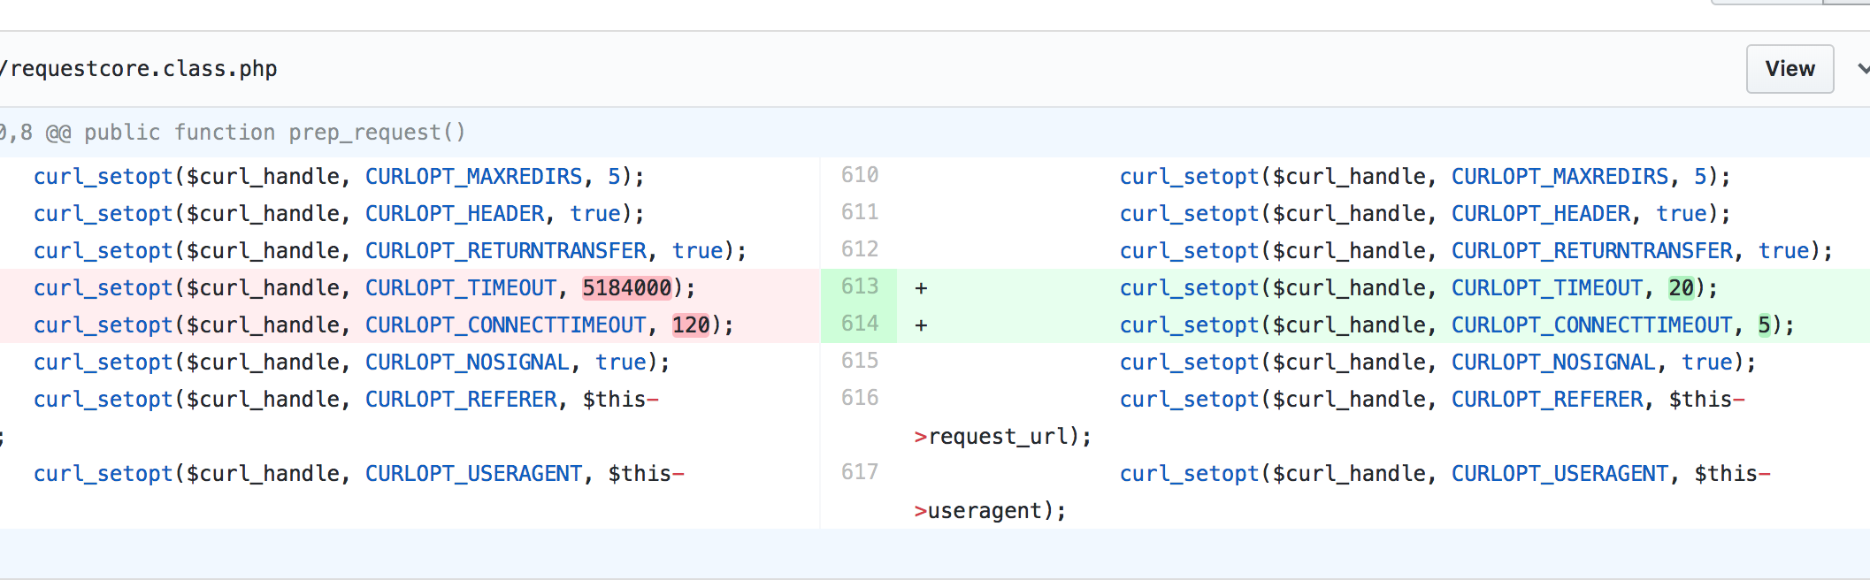
阿里云日志抓取 – SDK不完善
日志库是多Shards 但是官方只有单进程通讯SDK
SDK底层使用Keep Alive节省资源
触发Curl隐含bug导致进程卡死

Slide 5
阿里云日志抓取 – 整体结构
多进程并行批量拉取Shard日志
每天500w条日志

Slide 6
阿里云日志抓取 - 子进程健康检查
timestamp <= time() + 10 second 检测卡死

Slide 7
02
实时监控
线上业务运行情况实时监控，实时分析

Slide 8
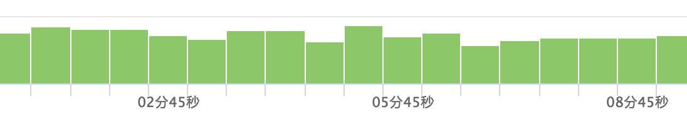
实时监控 – 统计粒度
大型系统QPS计算粒度不可能是按秒的
需要确定最小粒度
常见为30秒

Slide 9
实时监控-时间块划分算法

Slide 10
03
服务器节点管理
多服务器情况自动上报，服务监控，远程命令管理

Slide 11
服务节点管理

Slide 12
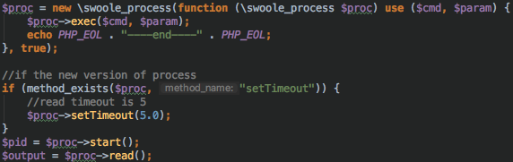
exec的梗
Process->exec read timeout
tail –f 命令

Slide 13
04
服务容器
多协议支持，统一路由，长链接层消息流转

Slide 14
Websocket服务

Slide 15
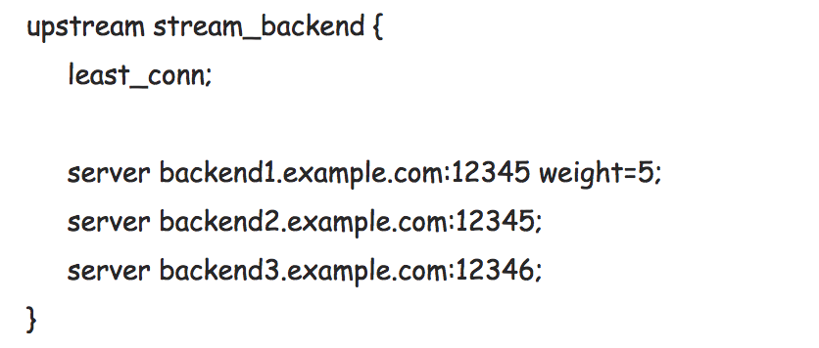
基于连接数 负载均衡

Slide 16
Websocket路由
ws://websoket.xxx.com/chatroom/live
onOpen
onMessage
onRequest
onClose 注：需要区分http、Websocket

Slide 17
消息推送
ws://websoket.xxx.com/chatroom/push
Websocket支持http请求
FD是共享的
接收到消息验证来源后，直接推送

Slide 18
Q & A

